Slide 1
Ch5 树和二叉树

Slide 2
本章内容
树的定义和基本术语
  定义、术语、基本操作、和线性表的比较
二叉树
  定义、性质
二叉树存储和操作
  遍历、创建、线索
树的存储和操作
哈夫曼树

Slide 3
概述
树形结构是一类重要的非线性结构
树是以分支关系定义的层次结构
  每个元素最多有一个前驱（或父辈）
  每个元素可能有多个后继（或后代）
树形结构在客观世界中是大量存在的
树在计算机领域中也有着广泛的应用

Slide 4
树的定义
定义：树（tree）是n(n≥0)个结点的有限集
结点数为0的树称为空树
在任意一个非空树中
  有且仅有一个特定的结点，称为树的根(root)
  当n>1时，其余结点可分为m(m>0)个互不相交的有限集T1,T2,……Tm，其中每一个集合本身又是一棵树，称为根的子树(subtree)
    非空树中至少有一个结点——根
    树中各子树是互不相交的集合

Slide 5
树的定义
只有根结点的树
A
有子树的树
根
A
B
C
D
E
F
G
H
I
J
K
L
M
子树

Slide 6
树的基本术语-结点相关
结点 数据元素的内容及其指向其子树根的分支统称为结点
结点的度 结点的分支数。
终端结点（叶子） 度为0的结点。
非终端结点 度不为0的结点。
结点的层次 树中根结点的层次为1，根结点子树的根为第2层，以此类推。

Slide 7
树的基本术语-树相关
树的度 树中所有结点度的最大值。
树的深度 树中所有结点层次的最大值。
有序树、无序树 如果树中每棵子树从左向右的排列拥有一定的顺序，不得互换，则称为有序树，否则称为无序树。
森林 是m（m≥0）棵互不相交的树的集合

Slide 8
树的基本术语-结点之间的关系
结点之间的关系又可以用家族关系描述
孩子、双亲 结点子树的根称为这个结点的孩子，而这个结点又被称为孩子的双亲。
子孙 以某结点为根的子树中的所有结点都被称为是该结点的子孙。
祖先 从根结点到该结点路径上的所有结点
兄弟 同一个双亲的孩子之间互为兄弟

Slide 9
树的基本术语-举例
叶子：
K,L,M,G,H,I,J
结点A的度：
结点B的度：
结点M的度：
3
2
0
结点I的双亲：
结点L的双亲：
D
E
结点A的孩子：
结点B的孩子：
B,C,D
E,F
A
结点B,C,D为
兄弟
树的度：
B
C
D
3
E
F
G
H
I
J
K
L
M
1
3
结点A的层次：
结点G的层次：
树的深度：
4

Slide 10
练习 5-0

Slide 11

填空题
4分
树的根结点是 [填空1] A
F的双亲结点是 [填空2] B
D最左边的孩子是 [填空3] H
C最右边的兄弟是 [填空4] D
A
B
C
D
E
F
G
H
I
J
正常使用填空题需3.0以上版本雨课堂
K
L
M
作答

Slide 12
树的基本操作
查找类
  Root(T)：求树的根结点
  Value(T, cur_e)：求结点cur_e值
  Parent(T, cur_e)：求结点cur_e的双亲结点；如果cur_e为根结点，则函数值为空
  LeftChild(T, cur_e)：求结点cur_e的最左孩子；如果cur_e为叶子，则函数值为空
  RightSibling(T, cur_e)：求结点cur_e的右兄弟；如果cur_e没有右兄弟，则函数值为空
  TreeEmpty(T)： 若树T为空，则返回TRUE；否则返回FALSE
  TreeDepth(T) ：求树T的深度
  TraverseTree( T) ：按某种次序遍历树T中的每一个结点

Slide 13
树的基本操作
插入类
  InitTree(&T)：构造空树
  CreateTree(&T, definition)：按定义definition构造树
  Assign(&T, cur_e, value)： 将value赋值给结点cur_e
  InsertChild(&T, p, i, c)： 将以c为根的树插入为结点p的第i棵子树
删除类
  ClearTree(&T)：将树T清空
  DestroyTree(&T) ：销毁树T
  DeleteChild(&T, p, i)：删除结点p的第i棵子树

Slide 14
树和线性表的对比
线性结构
树型结构
第一个数据元素
(无前驱)
根结点
(无双亲)
最后一个数据元素
(无后继)
多个叶子结点
(无孩子)
~~~~~~~~~~~~~~~~~~~~~~~~~~~~~~
其它数据元素
(一个前驱、
一个后继)
其它数据元素
(一个双亲、
多个孩子)

Slide 15
二叉树
定义：二叉树是n(n≥0)个结点的有限集，它或为空二叉树树(n=0)，或由一个根结点和两棵分别称为左子树和右子树的互不相交的二叉树构成的非空二叉树(n>0)
特点
  每个结点至多有二棵子树(即不存在度大于2的结点)
  二叉树的子树有左、右之分，且其次序不能任意颠倒

Slide 16
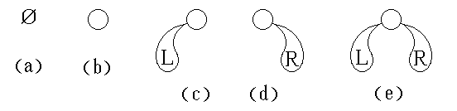
二叉树的基本形态
二叉树的五种不同形态

Slide 17
练习 5-1

Slide 18
填空题
2分
此题未设置答案，请点击右侧设置按钮
下面二叉树第5层最多有 [填空1] 个结点
注意：根的层次为1
16
深度为7的二叉树最多有 [填空2] 个结点
注意：树的深度为树中所有结点的最大层次
127
1
2
3
4
5
6
7
8
9
10
11
12
13
14
15
正常使用填空题需3.0以上版本雨课堂
作答

Slide 19
二叉树的性质
二叉树第i(i≥1)层上的结点数目最多为
深度为k(k≥1)的二叉树至多有 个结点
对任何一棵二叉树T，如果其终端结点数为n₀，度为2的结点数为n₂，则
  假设树非空
2^{i-1}
2^{k}-1
n₀=n₂+1
1
2
3
4
5
6
7

Slide 20
满二叉树
如果一个深度为K的二叉树结点数达到最大，即拥有2^{k}-1个结点，则将它称为满二叉树
  每一层上的结点数都是最大结点数
1
1
1
2
3
1
2
3
2
3
4
5
6
7
2
3
4
5
6
7
4
5
8
9
10
11
12
13
14
15
4
5
6
8
9
10
11
12
6
7
结点的编号
  约定从根节点起，自上而下，自左而右
满二叉树最后一个结点的编号为2^{k}-1

Slide 21
完全二叉树
深度为k，有n个结点的二叉树当且仅当其每一个结点都与深度为k的满二叉树中编号从1至n的结点一一对应时，称为为完全二叉树
  叶子结点只可能在层次最大的两层上出现
  对任一结点，若其右分支下子孙的最大层次为i，则其左分支下子孙的最大层次必为i 或i+1
1
1
1
2
3
1
2
3
2
3
4
5
6
7
2
3
4
5
6
7
4
5
8
9
10
11
12
13
14
15
4
5
6
8
9
10
11
12
6
7

Slide 22
二叉树的性质
性质4：具有n个结点的完全二叉树的深度为 O(log₂n)
1
1
2
3
2
3
4
4
5
6
7

Slide 23
二叉树的性质
性质5：如果对一棵有n个结点的完全二叉树中的所有结点按从上到下，从左到右的顺序进行编号，则对任意一个结点i(1≤i≤n)，有:
  如果i=1，则结点i是二叉树的根，无双亲；如果i>1，则其双亲是⎣i/2⎦
  如果2i>n，则结点i无左孩子（i为叶子结点）；如果2i≤n，则其左孩子是2i
  如果2i+1>n，则结点i无右孩子；如果2i+1≤n，则其右孩子是2i+1

Slide 24
二叉树的性质
1
2
3
4
5
6
7
8
9
10
11
12

Slide 25
练习 5-2

Slide 26
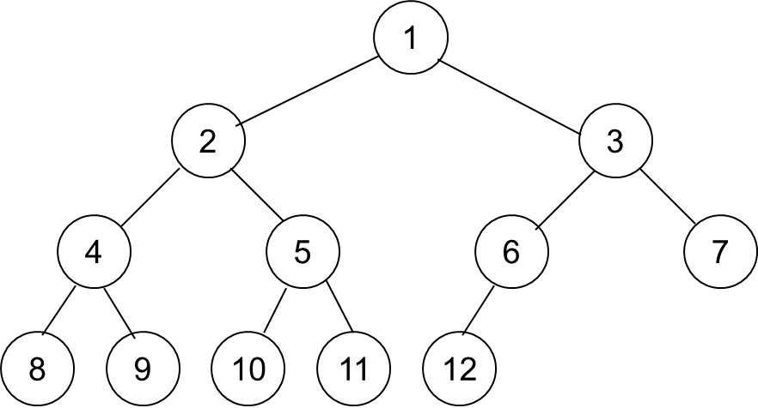
填空题
6分
此题未设置答案，请点击右侧设置按钮
假设一棵完全二叉树的结点数为5000，则
编号为1000的结点的左孩子结点的编号为 [填空1] 2000
右孩子结点的编号为 [填空2] 2001
双亲结点的编号为 [填空3] 500
这棵树有 [填空4] 个度为1的结点，这个结点的编号是 [填空5] 1 2500
最小的叶子结点的编号为 [填空6] 2501
正常使用填空题需3.0以上版本雨课堂
作答

Slide 27
二叉树的顺序存储
顺序存储的特点是什么？
结点按照什么顺序进行存储?
a
a
b
c
b
c
d
e
d
e
f
g
f
g

Slide 28
二叉树的顺序存储
按满二叉树的结点层次编号，依次将二叉树中的数据元素存放在数组中
结点间关系蕴含在其存储位置中(性质5)
a
0
1 2 3 4 5 6 7 8 9 10 11
b
c
a b c d e # # # # f g
d
e
f
g

Slide 29
二叉树的链式存储
二叉树的结点可以包含一个数据域和两个指针域
  指针域分别指向其左、右子树的根结点
  这种存储结构称为二叉链表
有时，为了便于找到结点的双亲，增加一个指向其双亲的指针域
  这种存储结构称为三叉链表
lchild
data
rchild

Slide 30
二叉链表
链式存储用指向根结点的指针表示一个二叉树
T
a
a
b
c
b
^
c
d
e
f
^
d
^
^
e
^
f
^
g
^
g
^

Slide 31
二叉链表
二叉链表的数据类型定义
typedef struct BTNode {
char data;
struct BTNode *left, *right;
} BTNode, *BTree;

Slide 32
顺序 vs. 链式
当二叉树是完全二叉树或接近完全二叉树时，顺序存储空间利用率高、寻找孩子和双亲比较容易
反之，当二叉树比较稀疏时，链式存储不需要将空缺的位置用特定的符号填补，不会造成空间浪费
  当找双亲的操作比较频繁时，考虑使用三叉链表

Slide 33
练习 5-3

Slide 34
主观题
10分
树元素的数据类型为char，#表示空，@表示数据结束，结点元素从下标1开始。
画出下面数组表示的二叉树
0 | 1 | 2 | 3 | 4 | 5 | 6 | 7 | 8 | 9 | 10 | 11 | 12 | 13
 | a | b | c | d | # | e | # | # | f | @ | …
正常使用主观题需2.0以上版本雨课堂
作答

Slide 35
二叉树的遍历
树的遍历是按一定规则访问树的各个顶点，且使每一顶点仅被访问一次
  即找一个完整而有规律的走法，以得到树中所有结点的一个线性排列
二叉树的定义是递归的
  根结点（D）、左子树（L）、右子树（R）
因此，遍历一颗非空二叉树的问题可以分解为三个子问题

Slide 36
二叉树的遍历
按根（D）、左子树（L）和右子树（R）三个部分，二叉树的遍历可分为
  先序遍历（前序遍历）
    DLR、DRL(忽略)
  中序遍历
    LDR、RDL (忽略)
  后序遍历
    LRD、RLD (忽略)
二叉树也可以按层次遍历

Slide 37
二叉树遍历示例
表达式a+b*(c-d)-e/f可以抽象成下面的语法树
-
+
a
*
b
-
c
d
/
e
f
先序遍历：
-
a
+
b
*
c
-
d
-
e
/
f
中序遍历：
+
/
后序遍历：
a
b
c
d
-
*
+
e
f
/
-
层次遍历：
-
+
/
a
*
e
f
b
-
c
d
a
*
e
f
b
-
c
d

Slide 38
练习 5-4

Slide 39
主观题
10分
给出下面二叉树的先序、中序、后序和层次遍历的结果
a
b
c
d
e
f
g
正常使用主观题需2.0以上版本雨课堂
作答

Slide 40
前序遍历递归算法
先序遍历算法(DLR)
void preorder(BTree bt ) { //bt为根指针
if (bt !=NULL){ //非空二叉树
printf(“%c”,bt->data); //访问Data
preorder(bt->left); //递归遍历左子树
preorder (bt->right); //递归遍历右子树
}
}

Slide 41
中序遍历递归算法
中序遍历算法(LDR)
void inorder(BTree bt ) { //bt为根指针
if (bt !=NULL){ //非空二叉树
inorder(bt->left); //递归遍历左子树
printf(“%c”,bt->data); //访问Data
inorder (bt->right); //递归遍历右子树
}
}

Slide 42
后序遍历递归算法
后序遍历算法(LRD)
void postorder(BTree bt ) { //bt为根指针
if (bt !=NULL){ //非空二叉树
postorder(bt->left); //递归遍历左子树
postorder (bt->right); //递归遍历右子树
printf(“%c”,bt->data); //访问Data
}
}

Slide 43
按层次遍历二叉树
初始化一个空队列
访问根节点，并将根节点入队
当队列不为空时，重复下列操作
  出队一个结点p
  若p有左孩子，则访问左孩子，并将其入队
  若p有右孩子，则访问右孩子，并将其入队

Slide 44
创建二叉树
已知一棵二叉树，其先序、中序、后续和层次遍历序列均是唯一的
仅仅根据一种遍历序列，不能确定一棵二叉树
例如：先序遍历序列为a b c的二叉树有几棵？
举例说明根据先序遍历和后序遍历序列，不能确定一棵二叉树？

Slide 45
创建二叉树
根据先序遍历序列创建
为了使二叉树先序遍历序列唯一，用#表示空树
ABC##DE#G##F###
A
B
C
D
E
F
G

Slide 46
创建二叉树
void createTree(BTree &T){
scanf("%c", &ch);
if(ch=='#') T = NULL;
else {
T = new BTNode;
T->data = ch;
createTree(T->left);
createTree(T->right);
}
}

Slide 47
二叉树的深度
int depth(BTree T){
if(T==NULL) return 0;
m = depth(T->left);
n = depth(T->right);
if(m>n) return m+1;
else return n+1;
}

Slide 48
二叉树结点个数
int count(BTree T){
if(T==NULL) return 0;
return 1+count(T->left)+count(T->right);
}

Slide 49
线索二叉树
遍历二叉树是以一定的规则将二叉树中结点排列成一个线性序列
  对非线性结构进行线性化操作
在有n个结点的二叉链表中，必定存在n+1个空链域
利用这些空链域来存放结点的前驱和后继信息
  线索链表

Slide 50
树的定义（回顾）
树的逻辑定义：是n（n≥0）个有限数据元素的集合。当n＝0时，称这棵树为空树。在一棵非空树T中
  有一个特殊的数据元素称为树的根结点，根结点没有前驱结点
  若n>1，除根结点之外的其余数据元素被分成m（m>0）个互不相交的集合T1，T2，…，Tm，其中每一个集合Ti（1≤i≤m）本身又是一棵树。树T1，T2，…，Tm称为这个根结点的子树

Slide 51
树的存储
普通树的结点可以有任意多个孩子
  因此，其存储方式的实现也比较困难
双亲表示法
  定义结构数组存放树的结点，每个结点含两个域
    数据域：存放结点本身信息
    双亲域：指示本结点的双亲结点在数组中位置

Slide 52
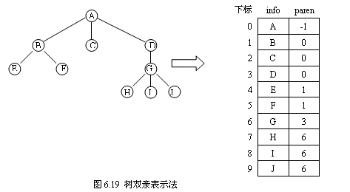
树的存储
双亲表示法：存储每个节点的信息，及其双亲节点的位置，一般用顺序存储结构
特点：找双亲易，找孩子难

Slide 53
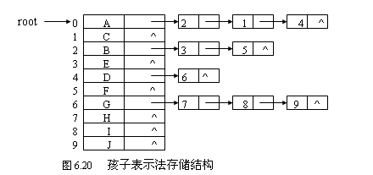
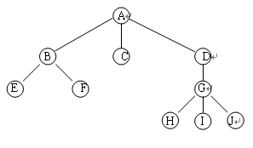
树的存储
孩子表示法：类似于图的邻接表表示，把节点的所有孩子用指针串起来
特点：找孩子易，找双亲难

Slide 54
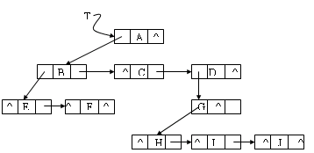
树的存储
孩子兄弟表示法：每个节点中存储自己的第一个孩子和兄弟的地址（连接所有的兄弟），属于链式存储,存储结构如下:
typedef struct CSNode {
TElemType data;
struct CSNode *firstchild,*nextsibling;
}CSNode, *CSTree;

Slide 55
树的遍历
树的遍历：
先根遍历
后根遍历
A
B
D
E
F
G
I
先根遍历：先访问树的根结点，然后依次先根遍历根 的每棵子树
A
B
E
F
I
G
D

Slide 56
树的遍历
A
B
D
E
F
G
I
后根遍历：先依次后根遍历每棵子树，然后访问根结点
E
I
F
G
B
D
A

Slide 57
练习 5-5

Slide 58
主观题
10分
给出树的先根遍历和后根遍历序列
给出树的孩子兄弟表示法的示意图。
将上面示意图所示的树看做一个二叉树，给出其先序、中序和后序遍历序列。
二叉树的遍历序列和树的遍历序列之间有什么关系？
树的后序遍历序列等同于该树对应的二叉树的中序遍历。
当树用二叉树表示法(也叫孩子兄弟表示法)存储时，可以找到唯一的一棵二叉树与之对应，我们称这棵二叉树为该树对应的二叉树
先：ABCDE
后：BDCEA
树
A
B
C
E
D

Slide 59
树和二叉树之间的转换
二叉树
树
A
A
对应
B
B
C
E
C
D
D
E
A ^
A ^
^ B
^ B
C
^ E ^
C
^ D ^
^ D ^
^ E ^

Slide 60
树和二叉树之间的转换
树的存储表示复杂，实施具体的算法很困难
而二叉树的算法的比较丰富
牵涉到树和森林的问题，一般转换成对应的二叉树，通过二叉树来解决
  孩子兄弟表示法

Slide 61
编码问题
问题的提出：在通信系统中，要发送由A，B，C，D四个字符组成的信息
  A出现的概率为0.5
  B出现的概率为0.25
  C出现的概率为0.1
  D出现的概率为0.15
如何对A、B、C、D 四个字符进行编码（用0和1组成的串表示字符），能使总的编码长度最短？

Slide 62
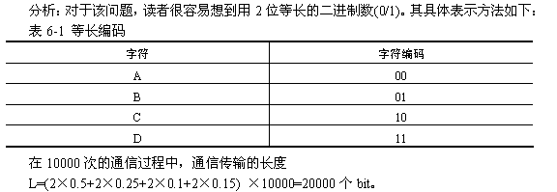
编码问题

Slide 63
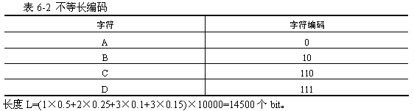
编码问题
第二种编码方案优于第一种编码方案

Slide 64
编码问题
字符 | 字符编码
A | 0
B | 1
C | 01
D | 10
这种编码方式可以吗？为什么？

Slide 65
哈夫曼算法
1952年，D.A.Huffman针对如何减少通讯系统中字符编码所需的二进制长度，提出用于产生不定长的前缀编码算法，又称哈夫曼算法
所谓前缀编码，是指任意一个编码都不是其他编码的前缀
哈夫曼算法的基本思想就是对于出现概率较大的字符采用短编码方式，而出现概率较小的字符采用长编码方式

Slide 66
哈夫曼算法
根据给定的不同字符出现的频度（概率）建立一棵最优二叉树（哈夫曼树）
通过这棵树来对字符进行编码（哈夫曼编码）
字符 | 编码
A | 0
B | 10
C | 110
D | 111
0
1
A
0
1
B
0
1
C
D

Slide 67
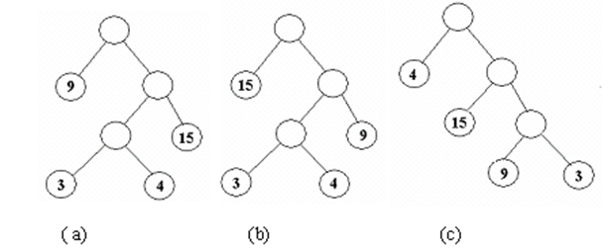
与哈夫曼树相关的一些概念
路径 从树中一个结点到另一个结点之间的分支构成两个结点之间的路径
路径长度 路径上的分支数目
树的路径长度 根结点到每个叶子结点的路径长度之和

Slide 68
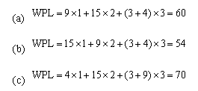
与哈夫曼树相关的一些概念
树的带权路径长度 树中所有叶子结点的带权路径长度之和。记作:
  其中，w_{i}是第i个叶子结点的权值，l_{i}为从根到第i个叶子结点的路径长度，m为树的叶子结点的个数

Slide 69
哈夫曼树的定义
最优二叉树 设有m个权值{w₁,w₂,…,w_{m}}，构造一棵有m个叶子结点的二叉树，第i个叶子结点的权值为w_{i}，则带权路径长度WPL最小的二叉树被称作最优二叉树
这种最优二叉树也称之为哈夫曼树

Slide 70
构造哈夫曼树
根据给定的 n 个权值 {w₁, w₂, …, w_{n}}， 构造 n 棵二叉树的集合 F = {T₁, T₂, … , T_{n}}，其中每棵二叉树中均只含一个带权值 为 w_{i} 的根结点，其左、右子树为空树
在 F 中选取其根结点的权值为最小的两棵二叉树，不妨设为Ti′、Tj′，分别作为左、右子树构造一棵新的二叉树Tk′ ，并置这棵新的二叉树根结点的权值为其左、右子树根结点的权值之和
从F中删去Ti′、Tj′ ，同时加入刚生成的新树Tk′
重复 (2) 和 (3) 两步，直至 F 中只含一棵树为止

Slide 71
构造哈夫曼树
已知要传输的字符集 D={a, b, c, d, e}，相应字符出现频度 w={5, 6, 3, 9, 7}
a:5
b:6
c:3
d:9
e:7
b:6
d:9
e:7
8
c:3
a:5

Slide 72
构造哈夫曼树
已知要传输的字符集 D={a, b, c, d, e}，相应字符出现频度 w={5, 6, 3, 9, 7}
d:9
8
13
c:3
a:5
b:6
e:7
13
17
b:6
e:7
8
d:9
c:3
a:5

Slide 73
构造哈夫曼树
已知要传输的字符集 D={a, b, c, d, e}，相应字符出现频度 w={5, 6, 3, 9, 7}
30
13
17
b:6
e:7
8
d:9
c:3
a:5

Slide 74
哈夫曼编码
对一棵有n个叶子的哈夫曼树，对树中每个左分支赋予0，右分支赋予1
从根到每个叶子的路径上，各分支的赋值分别构成一个二进制串，即为哈夫曼编码
将一个字符串的每个字符的哈夫曼编码连接起来，即为该字符串的编码
根据哈夫曼编码，可将编码后的字符串还原

Slide 75
哈夫曼编码举例
要传输的原文为ABBCCAAACCDA，给出其哈夫曼编码
  要传输的字符集为D = {A, B, C, D}
  相应字符出现的频度为w = {5, 2, 4, 1}
  由此构造出赫夫曼树
  给出相应的赫夫曼编码

Slide 76
哈夫曼编码举例
  要传输的字符集为D = {A, B, C, D}
  相应字符出现的频度为w = {5, 2, 4, 1}
  哈夫曼树
  哈夫曼编码
    A: 0
    B: 101
    C: 11
    D: 100
12
0
1
A:5
7
0
1
3
C:4
0
1
D:1
B:2

Slide 77
赫夫曼编码举例
12
根据赫夫曼编码
  A: 0, B: 101, C: 11, D: 100
ABBCCAAACCDA的编码为
  0101101111100011111000
  可将0101101111100011110解码为ABBCCAAACCDA
0
1
A:5
7
0
1
3
C:4
0
1
D:1
B:2

Slide 78
练习 5-6

Slide 79
主观题
10分
假设要传输的字符集 D={a, b, c, d, e}，相应字符出现频度 w={2, 10, 1, 6, 5}，创建一棵哈夫曼树，并给出每个字符的哈夫曼编码
注意：左分支赋予0，右分支赋予1
规定：
权重较小的子树为左子树
二叉树权重相同时，深度较小者为左子树
字符权重相同时，下标(字典顺序)较小者有优先权
正常使用主观题需2.0以上版本雨课堂
作答

Slide 80
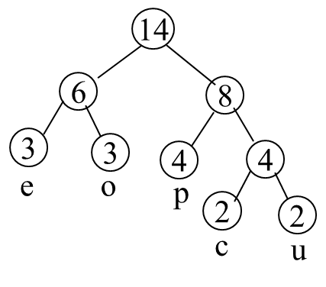
填空题
4分
根据哈夫曼树，解决下列问题
注意：左分支赋予0，右分支赋予1
coupe的哈夫曼编码为 [填空1]
1011111000可解码为 [填空2]
正常使用填空题需3.0以上版本雨课堂
作答

Slide 81
哈夫曼树实现
用双亲孩子表示法
14
typedef struct {
char value; //要传输的字符
int weight; //权值(频度)
int parent; //父节点的下标
int lchild; //左孩子的下标
int rchild; //右孩子的下标
} HNode; /* 哈夫曼树结点结构体 */
6
8
3
3
4
4
e
o
p
2
2
c
u
创建哈夫曼树：
初始化 (‘\0’, -1, -1, -1, -1)
读入字符及其权值
循环n-1次
  s1=权值最小二叉树的根结点，s2=权值次小二叉树的根结点
  将权值为s1和s2权值之和的新结点插入到表的结尾，并为其左右孩子赋值
  为s1和s2的双亲域赋值(此时s1和s2不再是根结点)

Slide 82
哈夫曼树实现
用双亲孩子表示法
下标
0 | e | 3 | 6 | -1 | -1
1 | o | 3 | 6 | -1 | -1
2 | p | 4 | 7 | -1 | -1
3 | c | 2 | 5 | -1 | -1
4 | u | 2 | 5 | -1 | -1
5 | \0 | 4 | 7 | 3 | 4
6 | \0 | 6 | 8 | 0 | 1
7 | \0 | 8 | 8 | 2 | 5
8 | \0 | 14 | -1 | 6 | 7
typedef struct {
char value; //要传输的字符
int weight; //权值(频度)
int parent; //父节点的下标
int lchild; //左孩子的下标
int rchild; //右孩子的下标
} HNode; /* 哈夫曼树结点结构体 */
typedef struct {
HNode *elem;
int num;
}
14
6
8
3
3
4
4
e
o
p
2
2
c
u

Slide 83
哈夫曼编码实现
用双亲孩子表示法
i | w | v | p | l | r
0 | e | 3 | 6 | -1 | -1
1 | o | 3 | 6 | -1 | -1
2 | p | 4 | 7 | -1 | -1
3 | c | 2 | 5 | -1 | -1
4 | u | 2 | 5 | -1 | -1
5 | \0 | 4 | 7 | 3 | 4
6 | \0 | 6 | 8 | 0 | 1
7 | \0 | 8 | 8 | 2 | 5
8 | \0 | 14 | -1 | 6 | 7
打印结点的哈夫曼编码：
找到当前双亲
若该结点为双亲的左孩子，则0入栈
否则，1入栈
当前结点 = 双亲
循环1-3直至当前结点为根结点
依次打印栈顶元素，并将元素出栈，直至栈为空
14
6
8
3
3
4
4
e
o
p
2
2
c
u

